Slide 1

C++课外练习
李长河

Slide 2

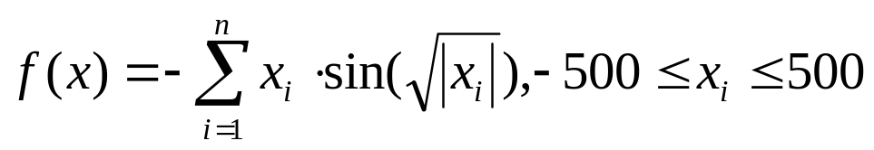
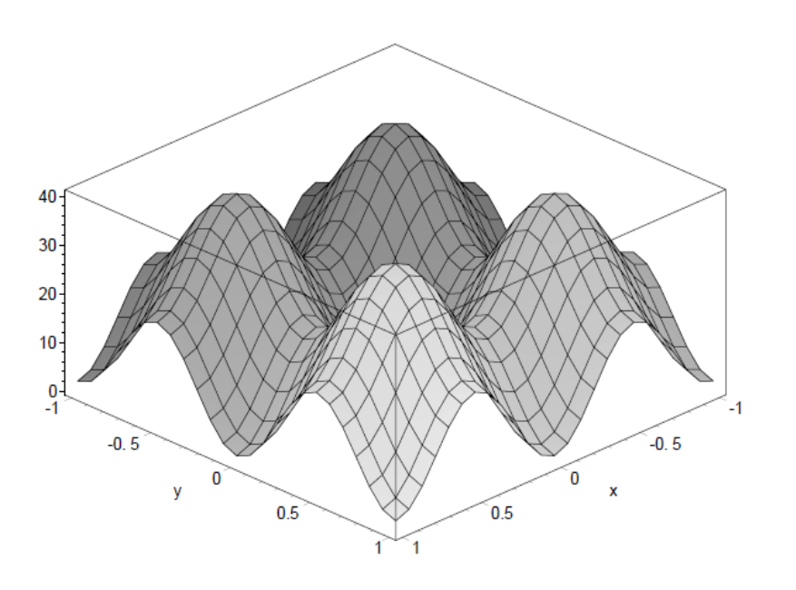
全局优化问题求解
已知函数如下，求其在定义域内的最小值和对应x值，假设维数n=10；

Slide 3
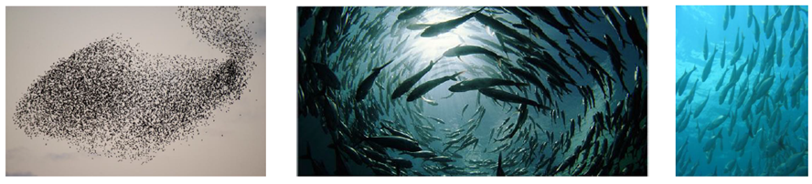
粒子群优化算法(Particle Swarm Optimizaion, PSO)
  对社会行为的模拟
    对鱼群行为的研究：1975年，生物社会学家Wilson在论文中阐述了对鱼群的研究。他在论文中提出：“至少在理论上，鱼群的个体成员能够受益于群体中其他个体在寻找食物的过程中发现的和以前的经验，这种受益是明显的，它超过了个体之间的竞争所带来的利益消耗，不管任何时候食物资源不可预知的分散于四处.

Slide 4
PSO的基本思想
PSO在多维解空间的搜索可以理解为对人类多维心理空间的模仿，个体在搜索时考虑自己的历史最好点，这是个体经验的积累，同时考虑到群体内其他个体的历史最好点，这是社会信息的共享作用和个体本身具有学习能力的表现。

Slide 5
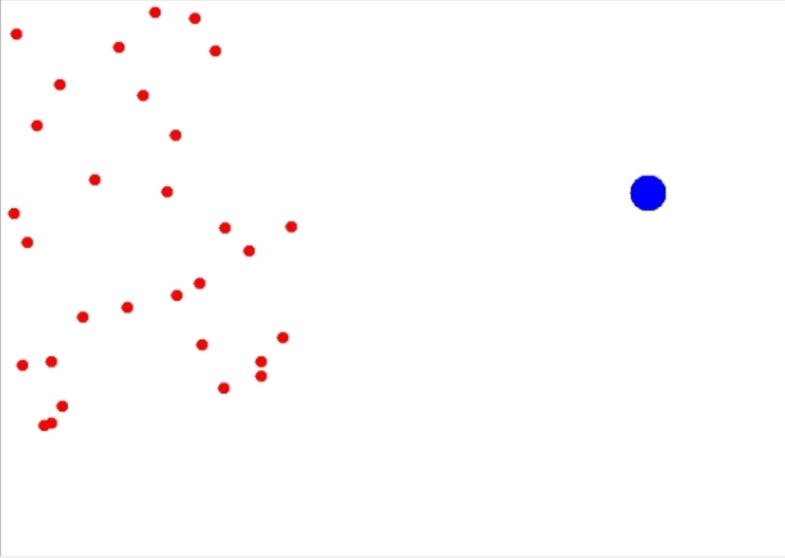
算法描述及简要分析
  一个由m个粒子（Particle）组成的群体（Swarm）在D维搜索空间中以一定的速度飞行，每个粒子在搜索时，考虑到了自己搜索到的历史最好点和群体内（或邻域内）其他粒子的历史最好点，在此基础上进行位置（状态，也就是解）的变化
  class Particle{};
  class Swarm{
  vector<Particle>;
  };
  注意：两个粒子p1和p2比较，如果
  p1的适应值比p2的适应值好，我们
  就说p1好于p2,即f(p1)<f(p2) ，对于
  最小化优化问题

Slide 6
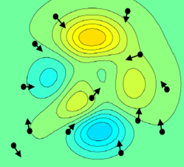
算法描述及简要分析
  还要解决的问题
    个体本身所找到的历史最好点如何进行考虑，也就是让这个点如何影响下一次迭代？
    对群体内或者邻域内成员所找到的历史最好点如何进行考虑？
    粒子的位置如何进行变化？

Slide 7
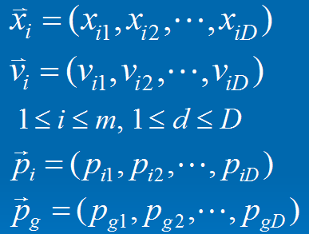
算法描述及简要分析
基本PSO的公式
假设一个swarm有m个粒子，待求解问题维数D维
粒子i位置：
粒子i速度：
粒子i历史最好位置：
种群最好粒子：

Slide 8

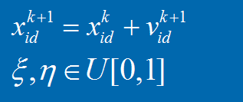
速度和位置更新公式：
w称为惯性权重，其大小决定了对粒子当前速度继承的多少，合适的选择可以使粒子具有均衡的探索和开发能力。通常取值0.8
c1和c2：学习因子，一般为正常数。学习因子使粒子具有自我总结和向群体中优秀个体学习的能力，从而向自己的历史最优点以及群体内或邻域内的历史最优点靠近。通常等于2.0。
粒子的速度被限制在一个最大速度Vmax的范围内。即粒子速度大于Vmax是，取值Vmax。Vmax取值定义域大小，比如-100<=x<=100, Vmax=200;

Slide 9
  步1：在初始化范围内，对粒子群进行随机初始化，包括随机位置和速度。
  步2：计算每个粒子的适应值。
  步3：对于每个粒子，将其适应值与所经历过的最好位置的适应值进行比较，如果更好，则将其作为粒子的个体历史最优值，用当前位置更新个体历史最好位置
  步4：对每个粒子，将其历史最优适应值与群体内的最好位置的适应值进行比较，若更好，则将其作为当前的全局最好位置。
  步5：根据式上述公式对粒子的速度和位置进行更新。
  步6：若未达到终止条件，则转步2。

Slide 10
全局优化问题求解
已知函数如下，求其在定义域内的最小值和对应x值，假设维数n=10；

Slide 11
算法设计
  编码：因为问题的维数为10，所以每个粒子为10维的实数向量。
  初始化范围：根据问题要求，设定为[-500，500]。根据前面的参数分析，我们知道，可以将最大速度设定为Vmax=1000。
  种群大小：为了说明方便，这里采用一个较小的种群规模，m=[15, 30]。
  停止准则：设定为最大迭代次数1000次。

Slide 12
提示
随机数生成
#include <stdlib.h> /* srand, rand */
#include <time.h> /* time */
#include <iostream>
using namespace std;
int main (){
//以系统时间为种子， 初始化随机数发生器，在程序中调用一次
srand (time(NULL));
//产生一个0-100内次随机整数
cout<<rand()%100<<endl;
//产生一个0-1之间的随机小数
cout<<(rand()%10000)/10000.<<endl;
return 0;
}
rand():返回一个0到RAND_MAX之间的随机数
time(NULL)：获取系统时间

Slide 13
要求：
利用面向对象程序设计思想来解决，主函数如下
int main(int argc, char *argv[]){//argv[1]: 种群大小， argv[2]: 问题的维数
srand (time(NULL));
int size=atoi(argv[1]), dim=atoi(argv[2]);
Swarm s(size,dim);
s.initialize(); //参数设置w,c1,c2,Vmax，初始化种群：位置和速度
for(int iter=0;iter<1000;iter++){
cout<<iter<<" "<<s.getBestFit()<<endl;//输出最好粒子适应值
s.evolve();//演化一代
}
cout<<"the best solution found:"<<endl;
cout<<s.getBestParticle()<<endl; //输出最好解位置和适应值
}

